Slide 1
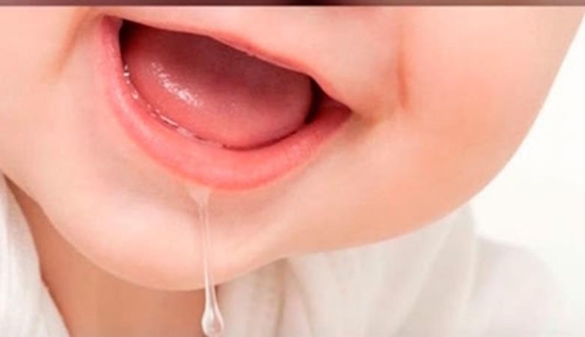
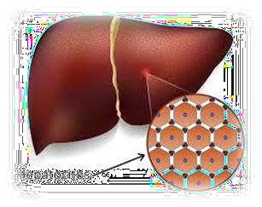
ENZIMAS
Estructura, clasificación, propiedades, funciones, especificidad enzimática, complejo enzima-sustrato.

Slide 2
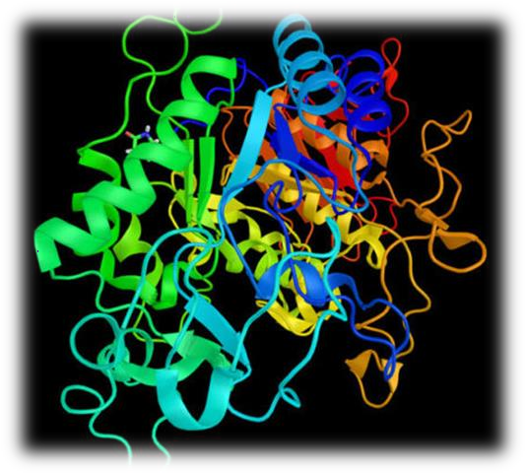
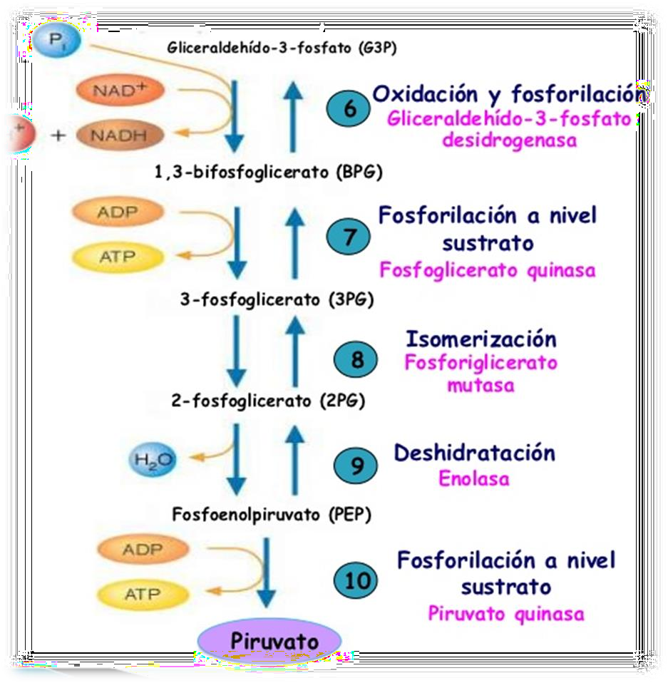
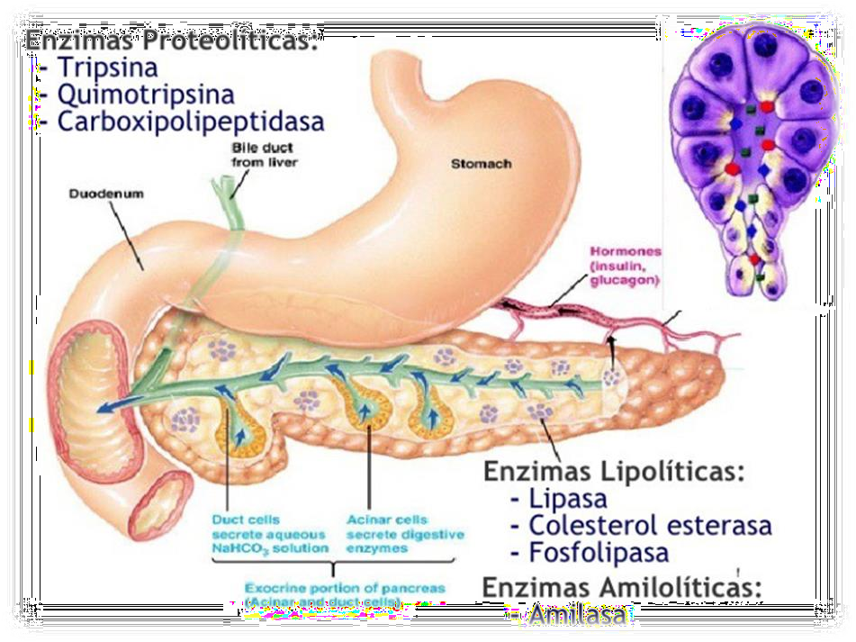
Enzimas

Slide 5
Propiedades generales de las enzimas
Son los catalizadores de las reacciones químicas de los sistemas biológicos
Tienen gran poder catalítico
Poseen un elevado grado de especificidad de sustrato
Funcionan en soluciones acuosas en condiciones especiales de pH y temperatura

Slide 6
Propiedades generales de las enzimas
La mayoría de las enzimas son proteínas:
La función depende de la integridad de la conformación proteica nativa
Existen enzimas que son proteínas simples y otras que requieren componentes químicos adicionales:
- Cofactores:
Holoenzima / Apoenzima

Slide 9
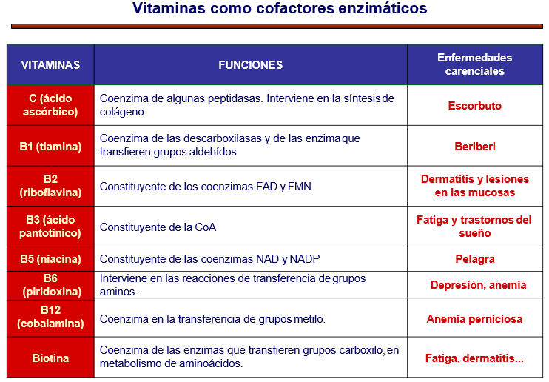

Slide 12
Ejemplo de enzimas
ATP + D-Glucosa
ADP + D-Glucosa-fosfato
Número clasificatorio: E.C. 2.7.1.1.
Clase: Transferasa
Subclase: Fosfotransferasa
Fosfotransferasas con OH como aceptor
D-glucosa como aceptor del fosfato Nombre sistemático: ATP:glucosa fosfotransferasa
Nombre trivial: hexoquinasa

Slide 13
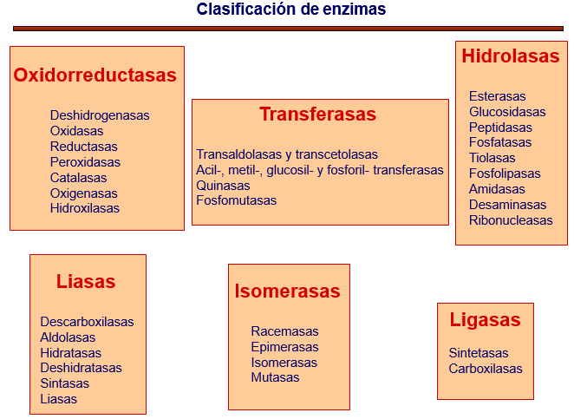

Slide 14
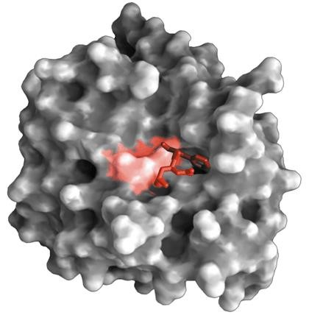
Principios fundamentales de la acción catalítica de las enzimas
¿Cómo funcionan las enzimas?
En condiciones fisiológicas las reacciones sin catalizar tienden a ser lentas (estabilidad de biomoléculas)
Muchas reacciones bioquímicas
suponen situaciones poco probables
Una enzima soluciona problemas proporcionando un tridimensional favorable a la (sitio activo)
estos ambiente reacción

Slide 18
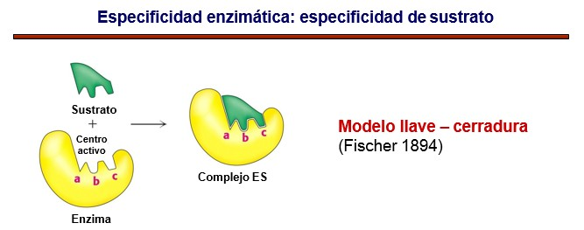

Slide 19
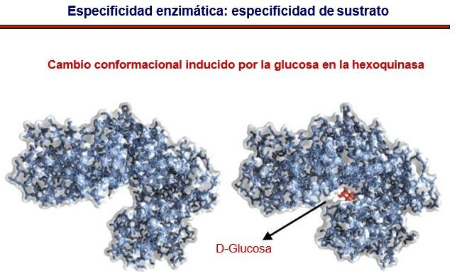

Slide 20
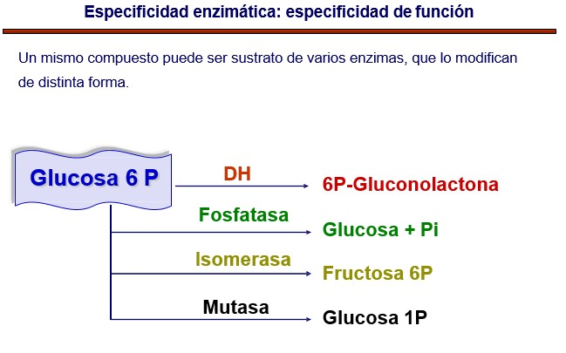

Slide 21
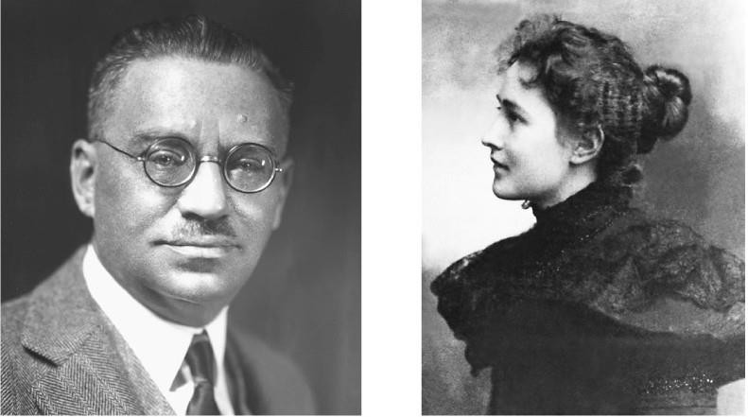
El modelo de Michaelis-Menten (1913)
Leonor Michaelis
Maud Menten

Slide 22
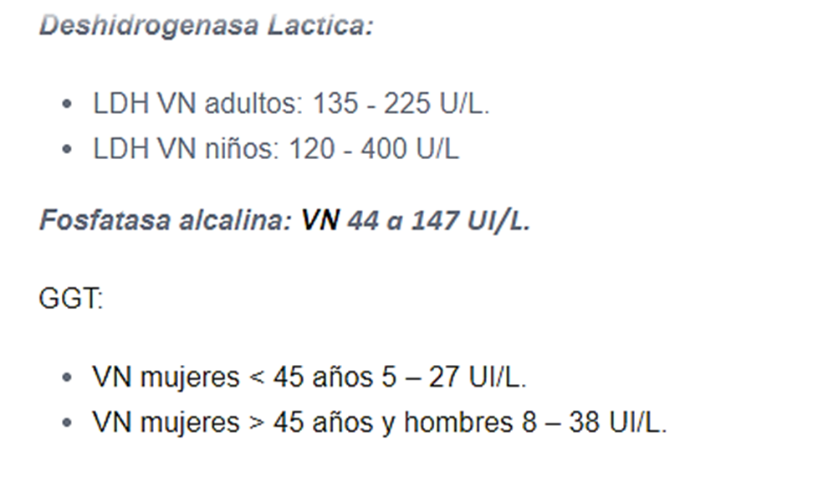
El Nº de recambio se
define para una
unidad de tiempo definida,
como el
número de moléculas de
sustrato
convertidas en producto por una molécula de enzima, cuando esta enzima
está saturada

Slide 23
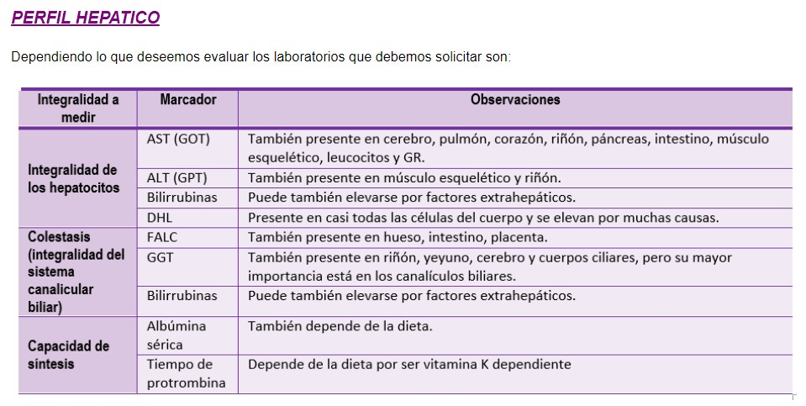

Slide 24
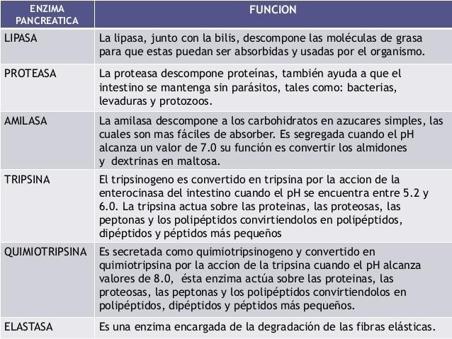

Slide 25
BIBLIOGRAFÍA
1. Laguna J. Bioquímica de Laguna. 6ta ed. México: Manual moderno; 2009.

